Slide 1
離散時間伝達関数と
差分方程式
・離散時間伝達関数
・差分方程式
・ブロック図
それぞれの関係を確認する

Slide 2
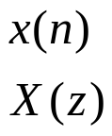
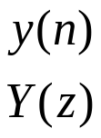
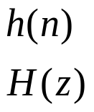
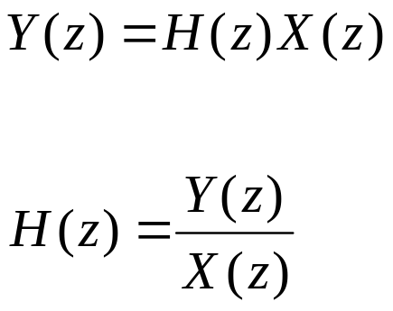
システムの入出力関係
インパルス応答
入力
システム
出力
n：時間領域(離散)
この変換は
z変換と呼ばれる
z：z領域
（離散時間における周波数領域）
離散時間伝達関数
システムの入出力関係は
基本的なn←→zの表現法
信号やシステムは
x(n)
X(z)
と表現されるのでシステムは
係数は
α
α
遅延は
x(n-1)
z⁻¹X(z)
で表される

Slide 3


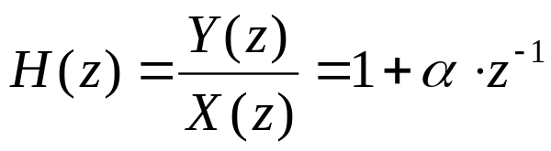
ＦＩＲでの表現
差分方程式
x(n)
y(n)
+
(n-1)はz⁻¹が付く
(n-2)ならはz⁻²となる
z変換
z⁻¹
x(n-1)
α
ブロック図
離散時間伝達関数は

Slide 4


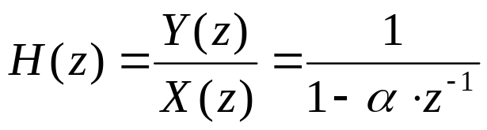
ＩＩＲでの表現
差分方程式
x(n)
y(n)
+
z変換
z⁻¹
y(n-1)
α
ブロック図
離散時間伝達関数は

Slide 5
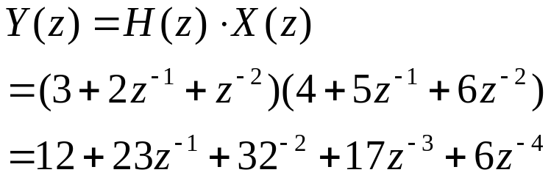
畳み込みの計算２
畳み込みの計算は，前回の計算のように，
入力信号とインパルス応答を1つずつ計算しても良いが，次のような形でも表現できる．
別PPTで直接計算したのと
同様な結果がでる

Slide 6
参考：ちなみに
フィルタの安定性について
j
前のＰＰＴで，ある入力に対して出力を出してみた，実際
IIRの極はｚ＝αとおき
|z|<1のとき安定という
単位円の中に極があれば安定
-1
1
FIRの極は原点(0)となり
つねに安定している
-j
複素平面上の単位円
＜参考＞
極（pole）：分母=0で計算： システムの安定性に影響システムの値を発散させることができる点
極が複数ある場合は，すべての極で|z|<1であれば安定
零点(zero)：分子=0で計算： 安定性は関係ないがシステムの値を０にすることができる点

Slide 7

参考：
周波数特性について
j
「周波数特性」
を求める場合は次のように置くと導くことが出来る
ω=2πfs 角周波数
Ts サンプリング間隔
-1
1
-j
複素平面上の単位円
ωを0～2π/Tsで変化させると単位円

